Slide 1

[ ]
6조
AI 스마트 자동차
통합 서비스

Slide 2

팀원소개

Slide 3
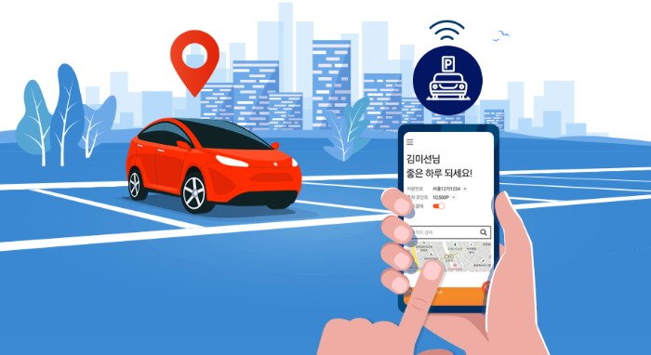
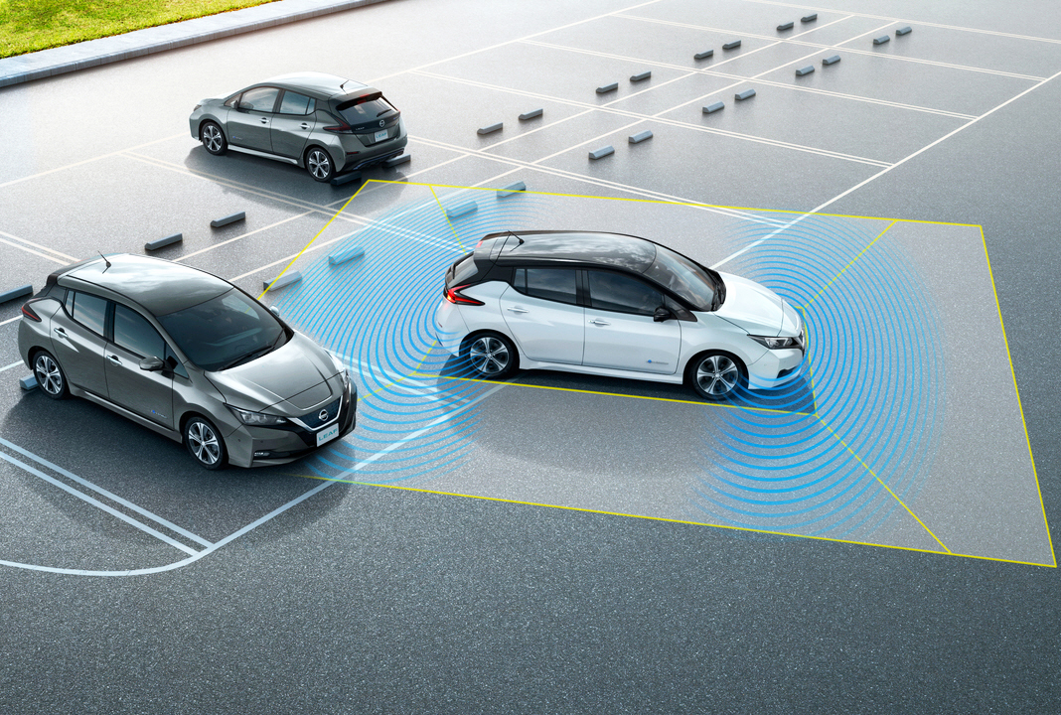

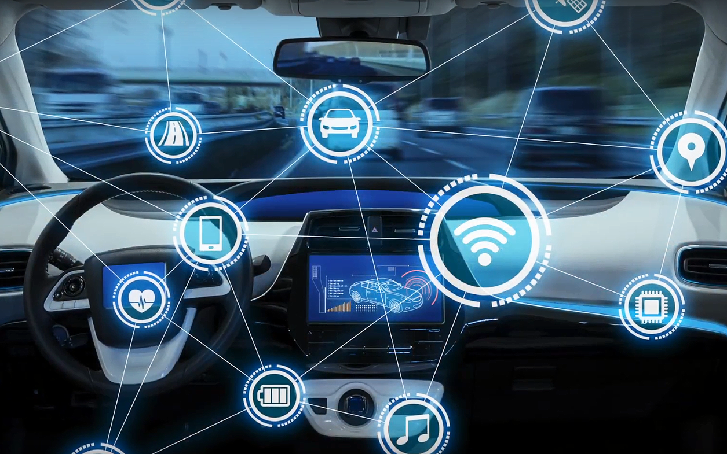
Part 0
팀원소개
팀장
신민수
이상현
강현호
정준호
발표자
PPT제작
AI기반 위치 자료 조사
차선변경 시스템 자료 조사
PPT이미지 사진 제공
자동주차 시스템 자료 조사
주제 아이디어 제공
주차 공간 예약 시스템 자료 조사

Slide 4

[ ]
목차소개

Slide 5
목차
1.
AI스마트 자동차 통합 서비스란?
2.
스마트 통합 핵심 서비스
3.
목표대상 & 제공서비스
4.
기대효과

Slide 6

Part 1
AI스마트 자동차 통합 서비스란?

Slide 7
Part 1
AI스마트 자동차 통합 서비스
AI 스마트 자동차 통합 서비스의 주제는 주차와 운전의 편리함을 극대화하고
안전성을 높이기 위해, 주차공간 예약 시스템, 차선 변경 지원 시스템,
자동 주차 시스템, AI 기반 위치 시스템을 통해 운전자의 편리성과 효율성을
향상시키는 데 중점을 두고 있습니다.
이 통합 서비스는 복잡한 운전 환경에서 실시간으로 운전자에게 최적의 솔루션을 제공함으로써, 주차와 운전의 스트레스를 줄이고 보다 스마트한 자동차 경험을
제공하는 것을 목표로 합니다.

Slide 8

Part 2
스마트 통합 핵심 서비스

Slide 9




Part 2
핵심 서비스 종류
주차공간 예약 시스템
차선변경 시스템
자동주차 시스템
AI기반 위치 시스템

Slide 10
Part 2
핵심 서비스 & 주차공간 예약 시스템
- 주차공간 예약 시스템 -
주차공간 예약 시스템은 빈 주차 구역을 실시간 안내를 제공하여,
주차 시간을 절약하고, 운전자는 주차 스트레스를 감소할 수 있습니다.
장점
1. 시간 절약 및 편의성 향상
2. 실시간 주차 정보 확인가능
3. 차량 위치 추적가능
단점
1. 부정주차 & 정보오류 가능성
2. 비숙련자 사용 시 진입 장벽
3. 주차공간 부족에 대한 근본적 해결 한계성

Slide 11
Part 2
핵심 서비스 & 차선변경 시스템
- 차선변경 시스템 -
차선변경 시스템은 차량의 센서를 활용해 주행 중 차선 변경에 대해서
안전성을 검토하고 운전자에게 알림을 제공하는 서비스입니다.
사각지대의 사고 발생위험을 줄이고 안전한 운행이 가능합니다.
장점
1. 장거리 운전자의 피로감소 효과
2. 센서를 활용하여 사고를 미연에 방지
3. 잘못된 차선 변경 진입을 방지
단점
1. 교통 정체 시 성능에 대한 제한
2. 차선변경 경험 감소로, 장기적 판단력 저하 예상
3. 실시간 서비스 정확도에 대한 오차 존재

Slide 12
Part 2
핵심 서비스 & 자동주차 시스템
- 자동주차 시스템 -
자동차의 센서를 활용하여 스스로 주차공간을 탐지하고 주차를
자동으로 실행하는 기술. 운전자의 개입을 최소화 하여 편의성과
안전성을 확보
장점
1. 공간대비 효율적 주차가 가능
2. 주차 스트레스 감소효과
3. 초보운전 접촉사고 방지
단점
1. 초기 센서 개발 & 설치비용에 대한 부담
2. 유지/보수에 대한 비용 증가
3. 사고발생에 대한 법적책임 불확실성

Slide 13
Part 2
핵심 서비스 & AI기반 위치 시스템
- AI기반 위치 시스템 -
인공지능을 활용하여 실시간 위치 추적과 정확한 경로 안내를 통해
사용자의 맞춤형 정보를 제공합니다. 알고리즘을 통해 패턴을 분석해
효율적이고 개인화된 위치 서비스를 제공합니다.
장점
1. 정확한 경로 안내 가능
2. 개인 맞춤형 서비스
3. 교통 혼잡에 대한 대비
단점
1. 개인정보 유출 가능성 존재
2. 통신상태( wifi연결. ) 의존성
3. 실시간 서비스로 배터리 소모율 증가

Slide 14

Part 3
목표대상 & 제공서비스

Slide 15
Part 3
목표대상
< 장거리 운전자 >
< 노약자 & 장애인 >
화물 & 트럭 운전사 ( 1.5T 이상 )
버스 운전사
영업 사원
장거리 통근자
고령 운전자
장애인 운전자
특수 교통 서비스 운전자
응급 EMS운전자
< 운전 교습 기관 >
< 국제 운전자 >
초보 운전자
고령 운전자
상업용 운전자
재교육이 필요한 운전자
국제 화물 운송 운전자
국제 버스 운전자
국제 택시 & 버스 운전자
이민자 & 출장 운전자

Slide 16
Part 3
장거리 운전자
운전자의 피로 감소 집중
피로감소
피로 경고 시스템과 적절한 휴식 타이밍 알림으로
안전성을 높이고, 연료 절감과 실시간 교통 분석을 통해 경제적 이점을 얻으며, 스트레스 감소와 문제 예방으로 더 편안하고 효율적인 장거리 운전을 할 수 있습니다.
1. 뛰어난 피로감소 효과
2. 상황에 따른 안전성을 AI가 보장
3. 추가 조작없이 가능한 주행 ( 편의성 )
4. 효율적인 주행으로 연료 소모율 감소에 기여
안전성
편의성

Slide 17
Part 3
노약자 & 장애인
사회적 약자에 대한 안전성 증가
뛰어난
안전성
실시간 AI서비스는 노약자와 장애인에게 안전 보조기능 제공과 급발진에 대한 사고에 대해 사전에 대비가 가능하여, 안전성과 운전자의 피로도 관리와 인지 교육 훈련을 통해
고령자도 최신 법규를 이해하도록 지원 할 수 있습니다.
노약자 & 장애인 안전 보조
급발진 사고 예방
응급 EMS 운전자에 대한 서비스
인지 훈련 지원
종합적인 안전성에 대한 개선
응급상황
대비
인지교육

Slide 18
Part 3
운전교습 기관
실시간 피드백과 비대면 강좌
운전교습에서 개인맞춤형 피드백을 통해 스스로가 알아가는 문제점과 가상환경에서 진행되는 시스템으로 안전성 확보, 단계별로
진행되는 학습과 비대면 수업으로 심리적인 부담감 감소에
탁월한 효율을 보여 학습자의 효율적 운전 능력 향상을
지원합니다.
부담감소
개인화된 피드백
시뮬레이션 및 가상 환경 구축
맞춤형 학습 플랜
심리적 부담 감소
안전한 학습 환경 제공
실시간
피드백 제공
공간제약 X

Slide 19
Part 3
국제 운전자
낯선 환경에도 안전한 운행
다국어 지원과 실시간 음성 명령 및 번역기능을 제공해,
언어 장벽을 없애고, 도로 환경 시뮬레이션을 통해서
각 나라의 교통과 도로환경을 미리 체험하여 일부 미리 경험을 해볼 수 있습니다. 또한 도로의 상태에 따른 tip을 제공해
낯선 환경에서도 효율적인 운행이 가능할 수 있습니다.
다국어 지원
언어장벽 극복
편리한 음성 명령 시스템
현지 도로 환경 적응
도로 상태별 맞춤 운전 팁
안전성과 효율성 향상
진입장벽
붕괴
사전 경험

Slide 20

Part 4
기대효과

Slide 21
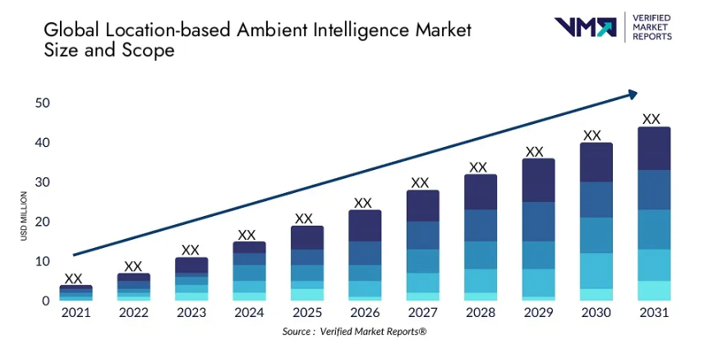
Part 4
기대효과 – 시장변화
11%
2021년
AI 시장 점유율
출처:https://www.verifiedmarketreports.com/ko/product/location-based-ambient-intelligence-market/

Slide 22
Part 4
기대효과 – 시장변화
66%
2024년
AI 시장 점유율
출처:https://www.verifiedmarketreports.com/ko/product/location-based-ambient-intelligence-market/

Slide 23
Part 4
기대효과 – 시장변화
90% ▲
예상 2031년
AI 시장 점유율
출처:https://www.verifiedmarketreports.com/ko/product/location-based-ambient-intelligence-market/

Slide 24
Part 4
기대효과 – 서비스 효율
서비스 제공 전
서비스 제공 후
교통체증
위치 정보 시스템의 적용으로 특정 시간대에 몰리는 차량 특성상 조금 더 효율적으로
운행이 가능하게 되었다
안전성
차량이 스스로 판단하여 차선을 변경하고 주차하여 사용자 미숙으로 인한 상황이
발생하지 않아 안전성이 크게 향상 되었다.
편의성
운전자가 눈으로 직접 확인하지 않아도 공간에 대한 확인이 원격으로 가능하여 미리
판단하고 시간을 절약할 수 있게 되었다.
비용문제
차량 특성상 한번 설치하면 오랜시간 사용하기에 유지 & 보수 관련 부분에서 큰 문제없이 오랜기간 동안 사용이 가능하게 되었다.
스트레스
운전자끼리의 다툼이나 운전에 대한 스트레스가 크게 줄어들어 보다 안전하고 편리한 운전이 되었다.
출처:https://www.irsglobal.com/bbs/rwdboard/13570

Slide 25

6조
감사합니다

